Slide 1

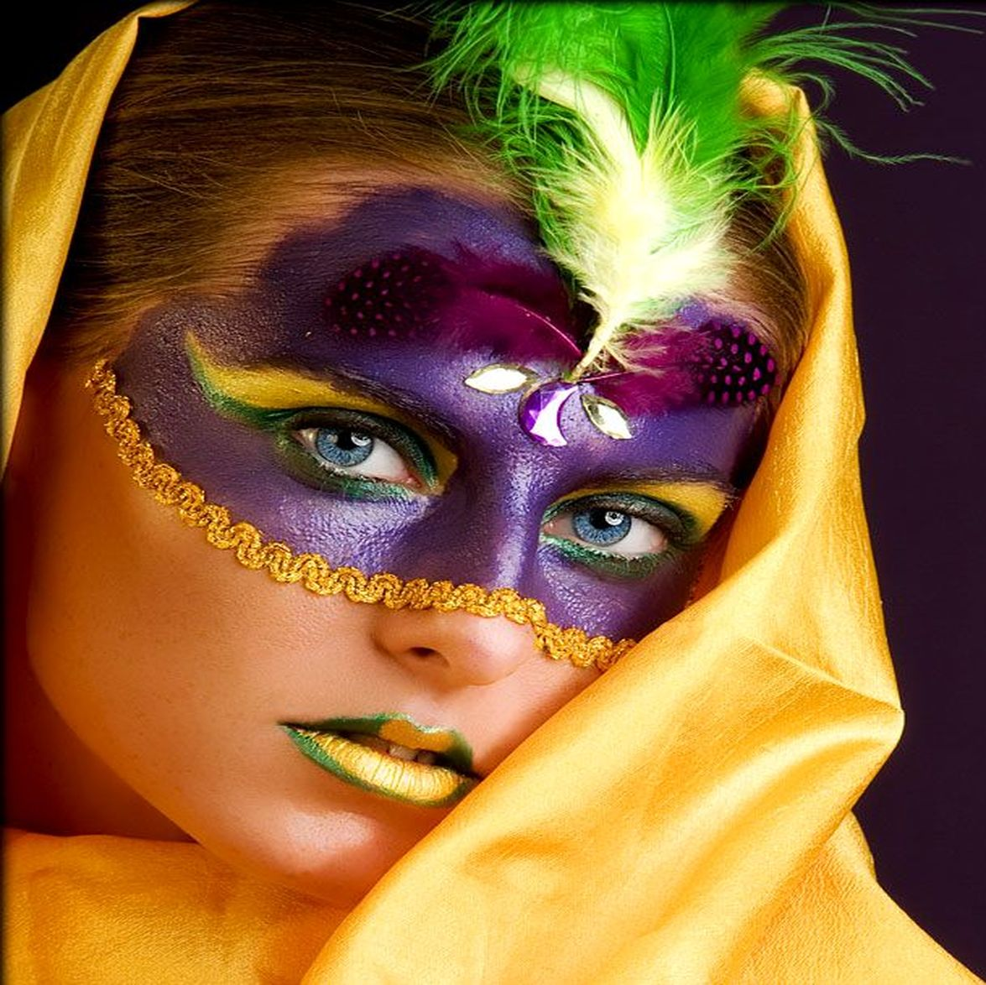


Slide 2
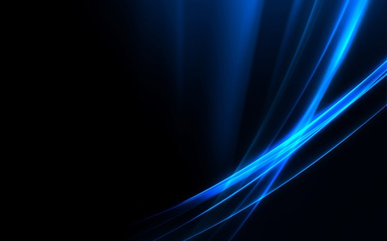
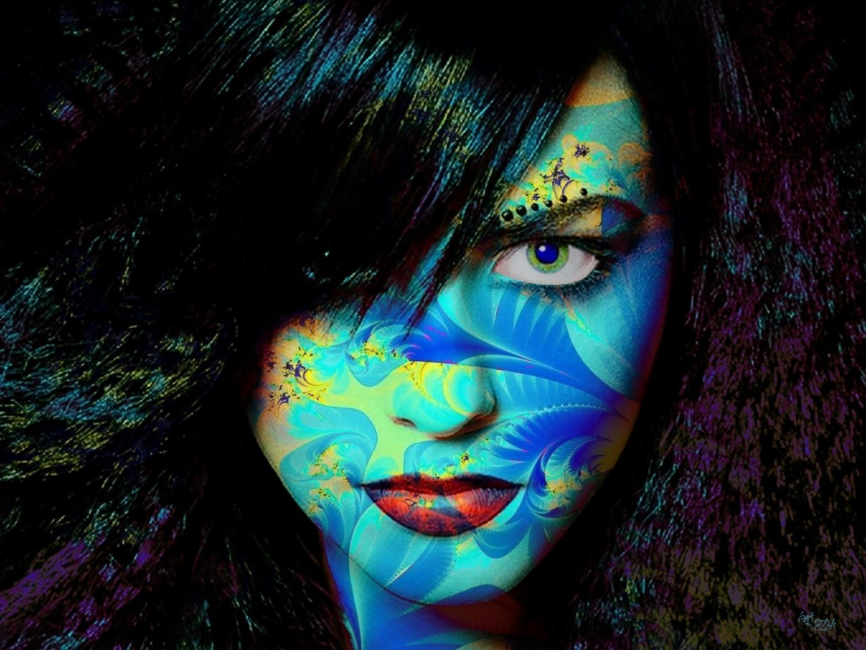
Estamos viviendo en un mundo fundamentalmente material, en donde la belleza física es casi obligatoria para las mujeres y una sugerencia casi impositiva para los hombres. Nos ofrecen la eterna juventud en forma de cremas para untarnos y cápsulas para tragarnos. Nos instan a bajar esos kilos de más, porque parece que es pecado llevarlos a cuestas.

Slide 3
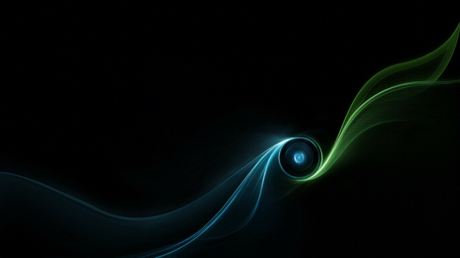
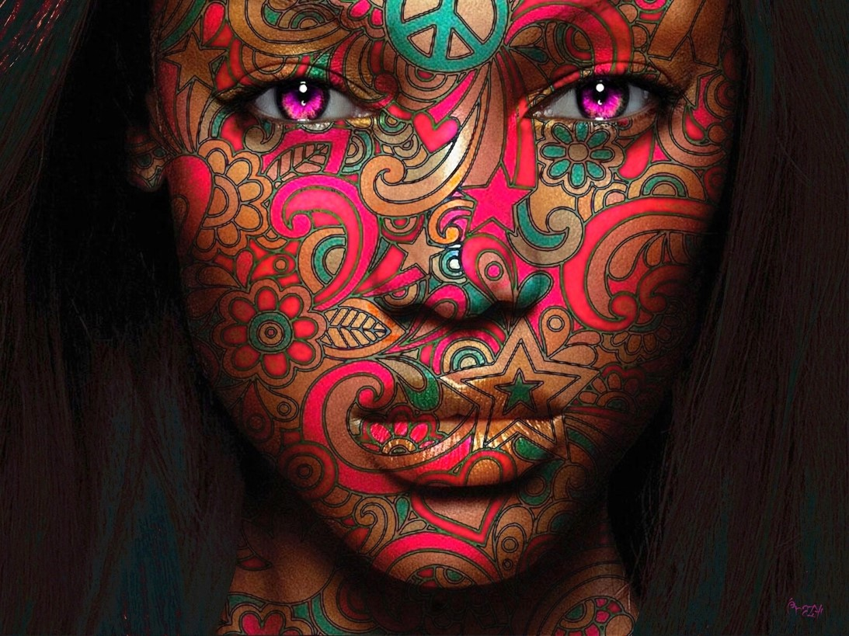
Nos ofrecen someternos al bisturí para ponernos lo que nos falta y quitarnos lo que nos sobra. Las revistas de moda, nos muestran prendas hechas para esqueletos. La publicidad en general nos recuerda a cada momento que solo te verás bien, estando MUY delgada y que solo las mujeres MUY delgadas alcanzan el éxito.

Slide 4
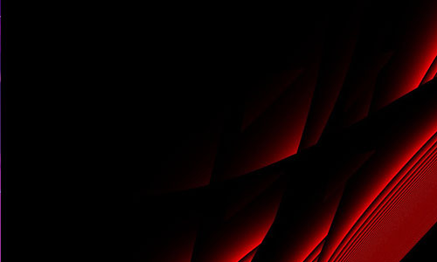
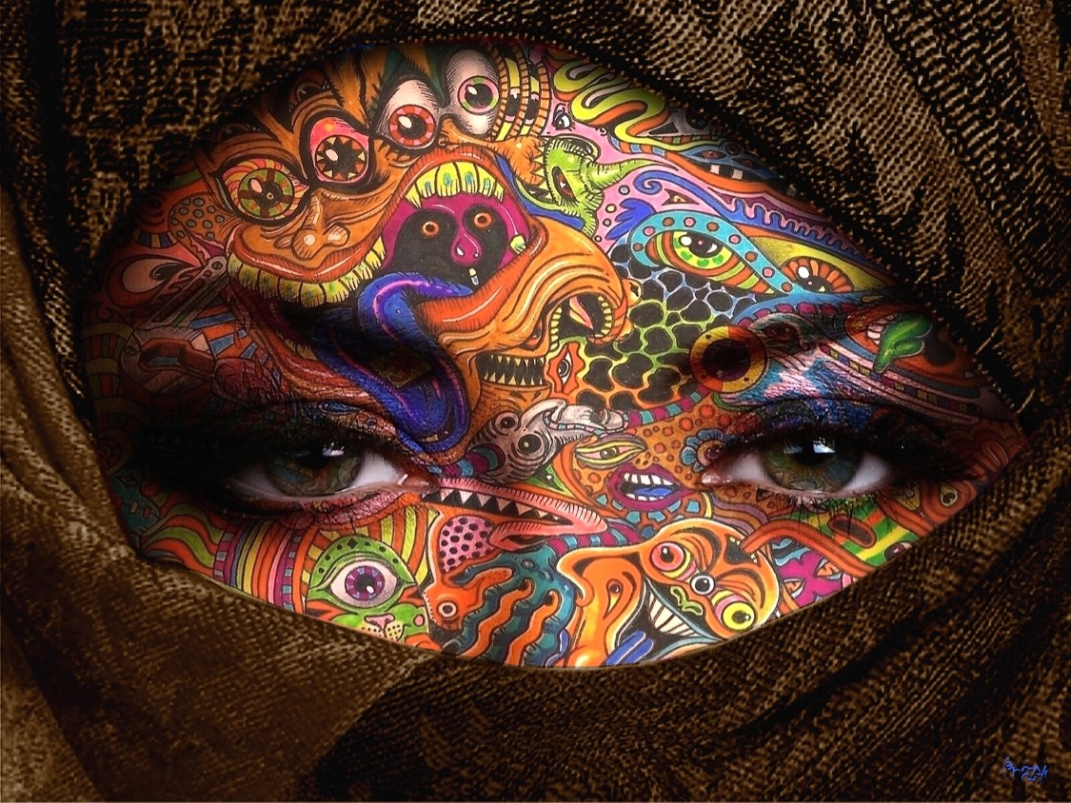
Todas las mujeres queremos vernos bien y nos dejamos llevar muchas veces por la publicidad en cuanto a productos de belleza y tratamientos se trata. Una mujer debe cuidar su apariencia, eso está bien, pero la cosa es ¿hasta qué grado es sano preocuparse por la apariencia personal?

Slide 5
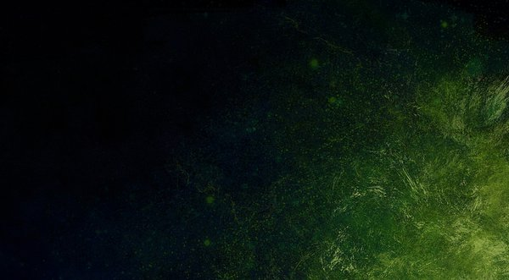
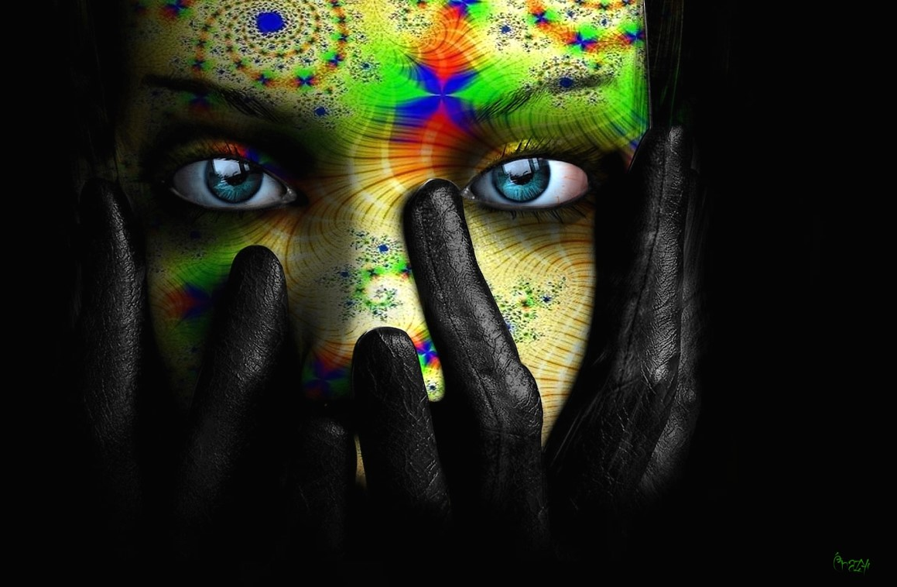
Existen el día de hoy tantos métodos para cambiar el aspecto físico, que es increíble. Fajas para modelar la figura, elevadores de busto, elevadores de glúteos, inyecciones de colágeno, lentes de contacto de colores, tintes para el cabello, tatuaje de cejas, depilación laser, etc. y esto solo es lo menos agresivo.

Slide 6
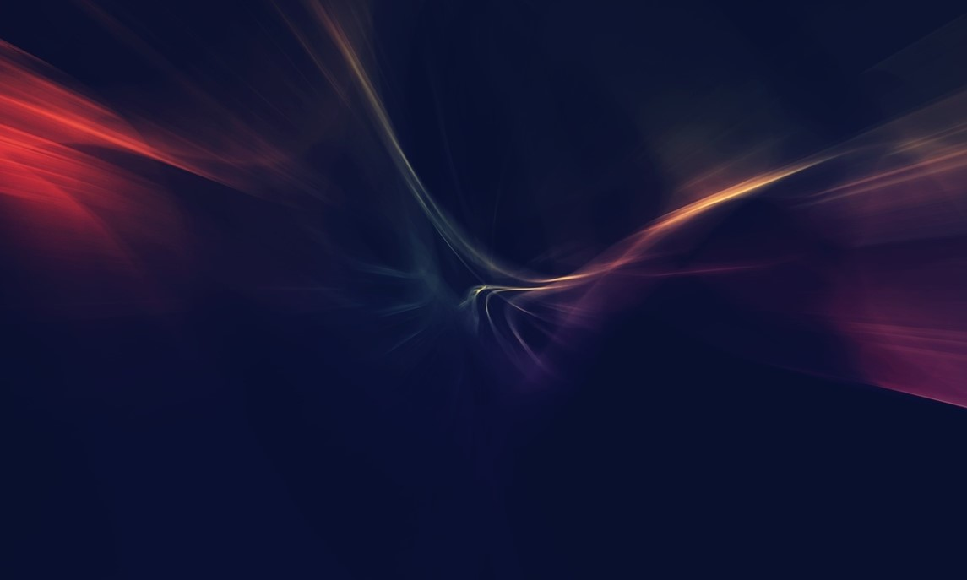
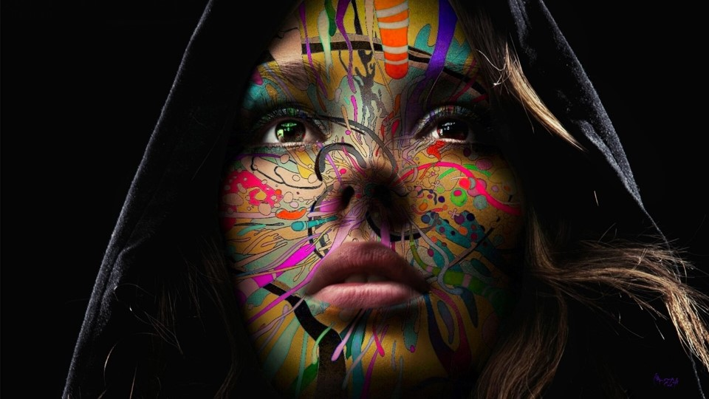
Está la cirugía plástica, donde se puede reconstruir a una persona completamente en el quirófano. Labios más abultados, nariz más respingada, ojos más rasgados, cuello sin arrugas, busto más grande, busto más chico, abdomen plano, en fin... Algunas mujeres han pasado por varias cirugías, porque nunca están conformes con su aspecto.

Slide 7

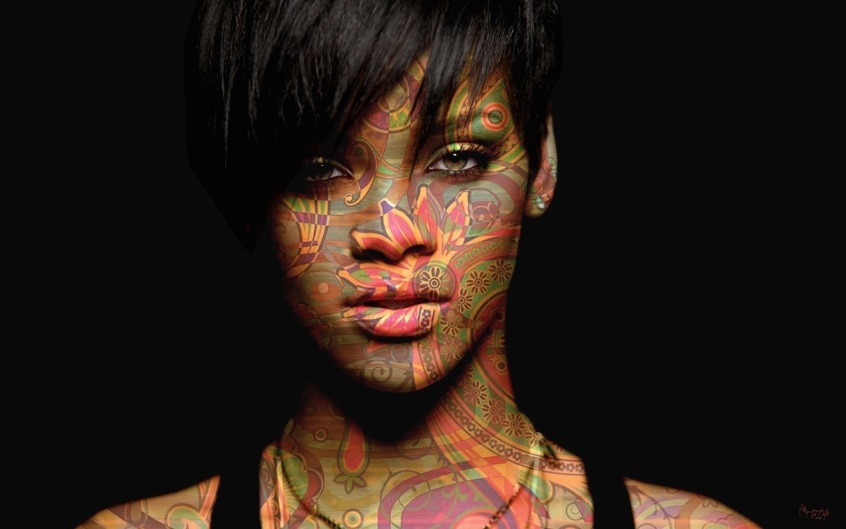
El no estar nunca conformes con su aspecto físico y practicarse cirugía tras cirugía para cambiarlo, refleja algo más profundo que un simple problema con la apariencia externa. El problema está en el interior, hay algo dentro de ellas que quisieran cambiar, pero no pueden, entonces optan por el cambio físico, que es algo que con dinero se puede lograr.

Slide 8
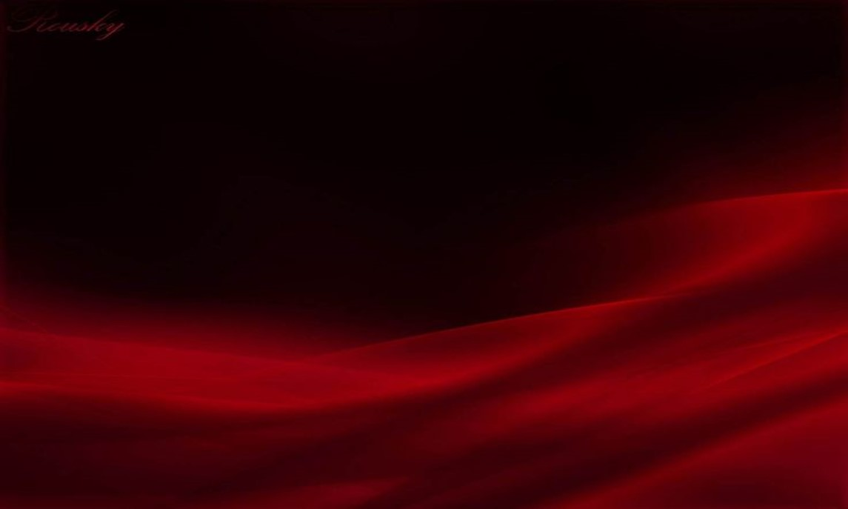
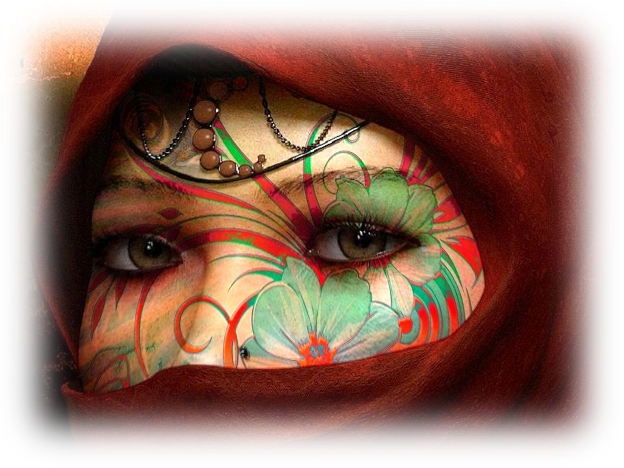
A este extremo es al que no debe llegar una mujer, ¡a querer cambiar todo lo que Dios le dio! A menos que se trate de una cirugía plástica reconstructiva necesaria, a causa de un accidente o de un defecto físico muy notorio, que influye negativamente en la autoestima de la mujer y le impide relacionarse con los demás, es mejor mantenerse lejos del bisturí.

Slide 9

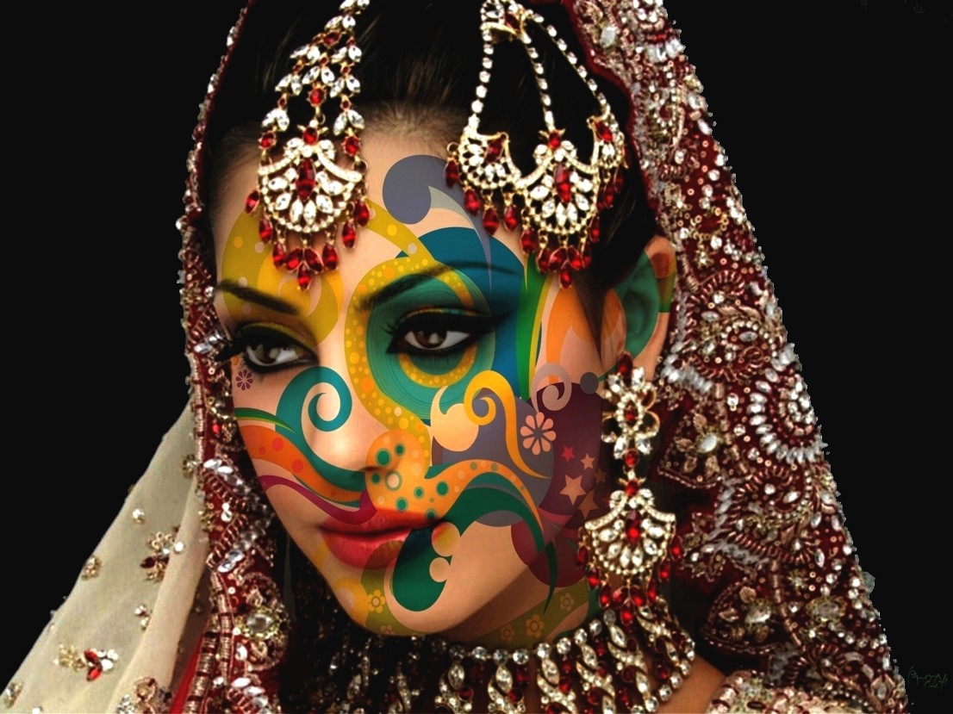
Dejarse dominar por la vanidad no es bueno. Estemos conformes con la forma que Dios dio a nuestro rostro, podemos darnos esa manita de gato que nunca está de más, pero el querer cambiarlo a cuchillo, solo por vanidad y sin necesidad, eso no es de Dios. No hay nada más valioso que ser auténticas.

Slide 10
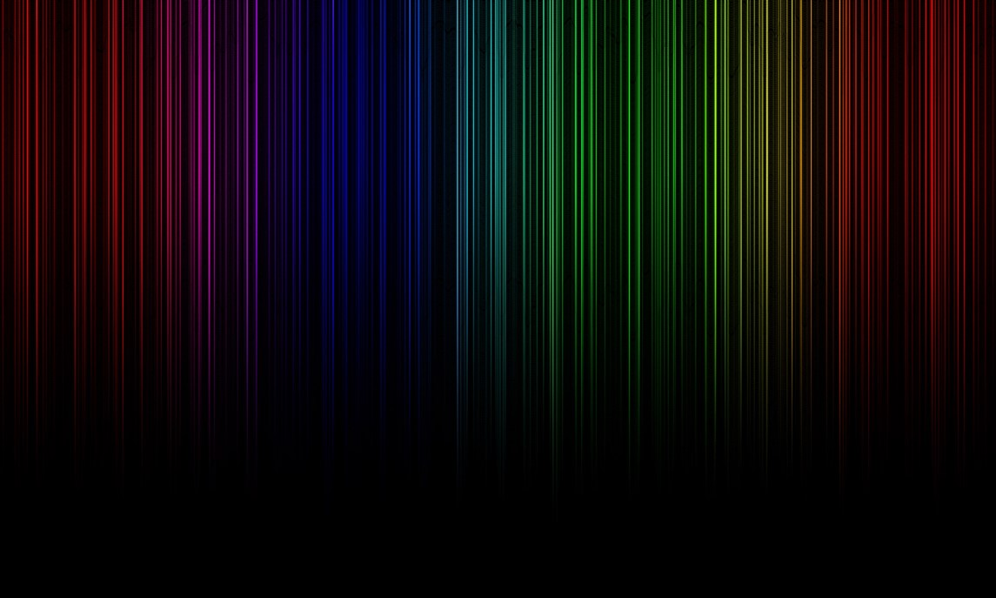
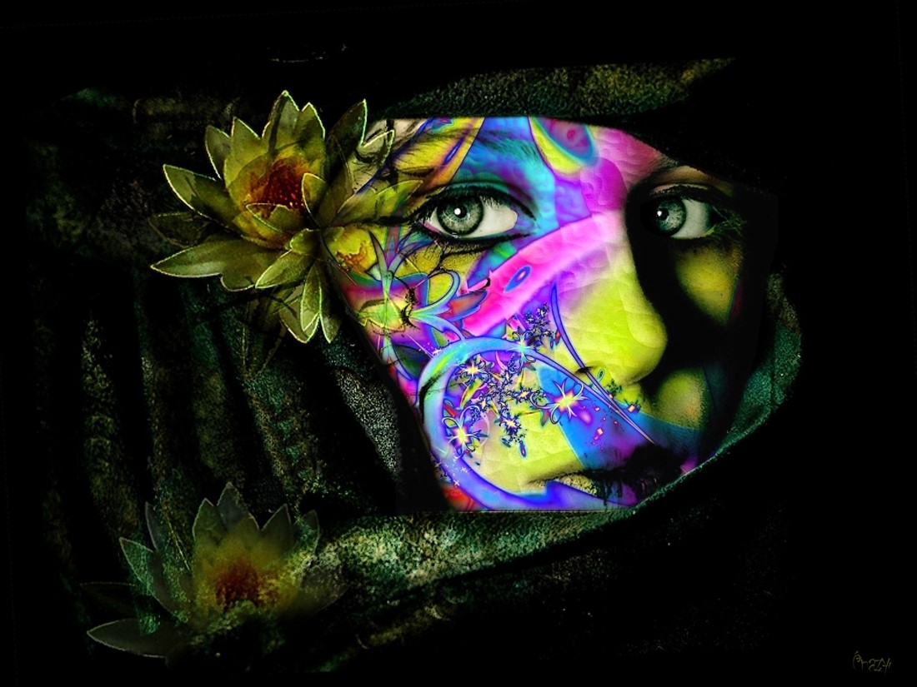
Dios nos ama igual, si somos rubias o morenas, si somos flacas o gordas, si tenemos los ojos verdes o cafés, si tenemos el pelo lacio o rizado, etc. etc. No le des demasiada importancia a tu aspecto físico, pues Él lo que ve es tu corazón. El aspecto de tu corazón es el que tienes que cuidar más.

Slide 11

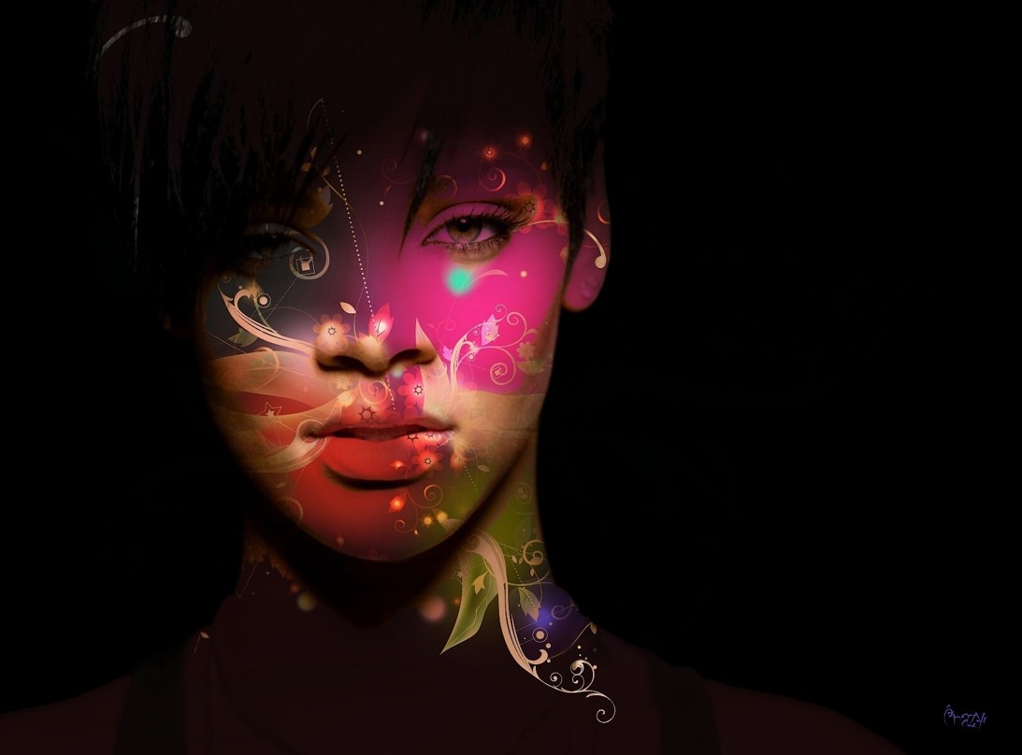
La belleza del corazón es auténtica. No admite maquillaje, no puedes embellecerlo artificialmente, pues siempre se muestra tal cual es. El corazón más bello es aquel que ama a Dios por sobre todas las cosas y ama a su prójimo como a sí mismo.

Slide 12
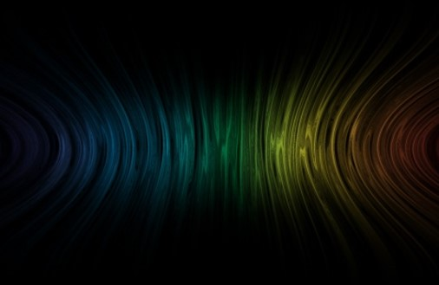
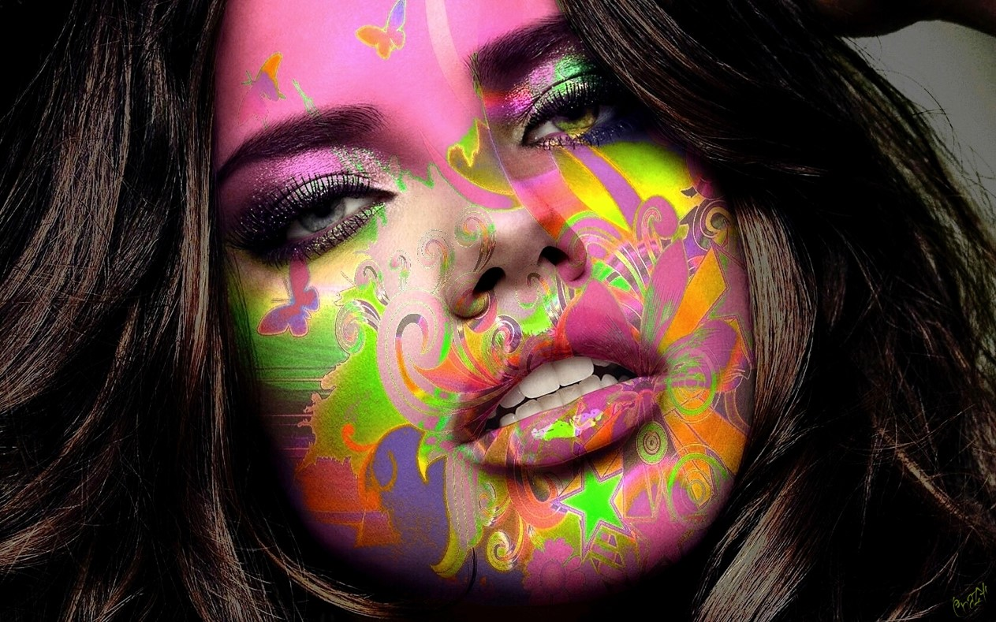
Es triste ver que la moda, con el fin de que el cuerpo de la mujer quede más y más al descubierto, imponga diseños que rayan hasta en lo grotesco, el mal gusto y la poca vergüenza. Algo muy preciado en la mujer y muy femenino es el pudor, que con el paso del tiempo, parece haberse perdido.

Slide 13
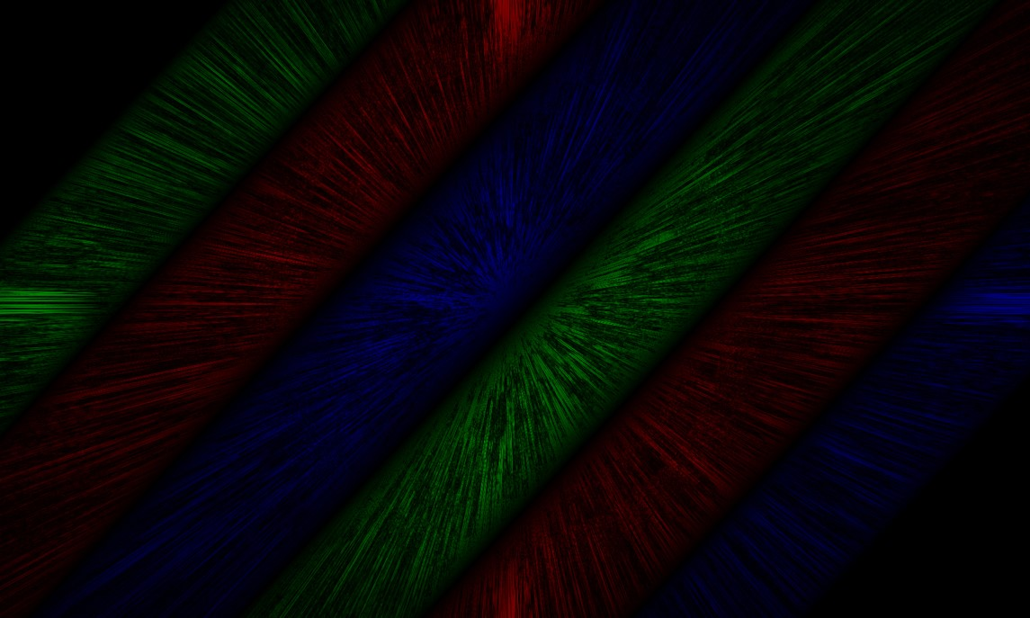
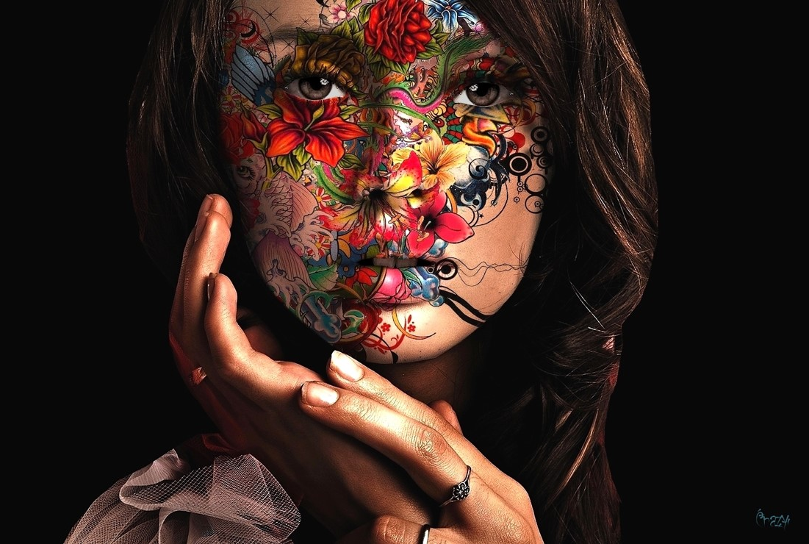

“En cuanto a las mujeres, quiero que ellas se vistan decorosamente, con modestia y recato, sin peinados ostentosos, ni oro, ni perlas ni vestidos costosos. Que se adornen más bien con buenas obras, como corresponde a mujeres que profesan servir a Dios.”
1 Timoteo 2:9-10

Slide 14



Accede a la sección que desees desde aquí:
Propia Creación
De la Red
Dedicatorias | Fechas Especiales | Graciosos
Historia y Arte | Lugares | Musicales
Naturaleza y Ciencias | Política | Reflexión
Religiosos | Románticos | Salud
Dedicatorias | Fechas Especiales | Graciosos
Historia y Arte | Lugares | Musicales
Naturaleza y Ciencias | Política | Reflexión
Religiosos | Románticos | Salud
Si deseas recibir pps periódicamente en tu correo electrónico subscríbete aquí:

